Slide 1
ОГБУК «Областной Дом народного творчества им. Иосифа Кобзона»
МЕТОДИЧЕСКИЕ РЕКОМЕНДАЦИИ
для специалистов культурно-досуговых учреждений клубного типа муниципальных образований Костромской области
по методике заполнения формы строгой статистической отчетности №7-НК «Сведения об организации культурно-досугового типа» за 2022 год
Составитель:
зав. отделом методической
и информационно-аналитической
деятельности
Никифорова Е.Ю.

Slide 2
Приказом от 18 октября 2021 г. № 713 Росстат утвердил представленные Министерством культуры Российской Федерации новые годовые формы федерального статистического наблюдения 7-НК «Сведения об организации культурно-досугового типа» с указаниями по их заполнению для сбора и обработки первичных статистических данных в системе Минкультуры России.
Изменения коснулись сроков подачи отчетности – установлен единый срок внесения сведений в АИС «Статистика» – 15 февраля и раздела 4 «Персонал организации»
Форма федерального статистического наблюдения 7-НК от 05 октября 2020 года «Сведения об организации культурно-досугового типа» утратила силу.

Slide 3
Правильное заполнение

Slide 4
Недопустимое заполнение

Slide 5
Правильное заполнение

Slide 6
В графе 2 указывается число зданий, постоянно используемых отчитывающейся организацией для осуществления культурно-досуговой деятельности, включая здания, принадлежащие иным организациям (в том числе, в случае использования в них отдельных помещений). Если у организации несколько зданий, используемых для культурно-досуговой деятельности частично (при этом в этих зданиях не размещаются обособленные подразделения, являющиеся сетевыми единицами), то показывается суммарное число таких зданий.
В графе 3 (из графы 2) указывается число собственных зданий, постоянно используемых отчитывающейся организацией для осуществления культурно-досуговой деятельности.
Не указываются:
- здания, используемые по договору аренды;
- здания, принадлежащие иным организациям, в которых используются отдельные помещения для культурно-досуговой деятельности.
Таким образом, если КДУ занимает некоторое количество помещений в здании школы, администрации или любом другом в графе «Число зданий» ставим 1, в графе «Число собственных зданий» ставим 0.
Здания и помещения являются арендованными, только если за их использование производится оплата!
Графы 7,8 – заполняются на основании актов, заключений и иных официальных документов
Сумма граф 9+10+11=графа 2
Графы 4,5,6 – данные вносятся в соответствии с пунктом 41 Перечня национальных стандартов и сводов правил (частей таких стандартов и сводов правил), в результате применения которых на обязательной основе обеспечивается соблюдение требований Федерального закона «Технический регламент о безопасности зданий и сооружений», утвержденного постановлением Правительства Российской Федерации от 4 июля 2020 г. № 985, а также при наличии ассистивных средств с учетом разумного приспособления, если объект невозможно приспособить полностью.
Внимание! Пандусы, установленные учреждением самостоятельно без соблюдения технического регламента, не указываются.
Считаются оборудованными для лиц с нарушениями зрения здания в которых установлена навигация для слабовидящих в соответствии с техническим регламентом: тактильная плитка, указатели со шрифтом Брайля, аудио-указатели и т.д.
Считаются оборудованными для лиц с нарушениями слуха здания в которых установлены бегущие строки, текстофоны и т.д.
Заполнение с ошибками

Slide 7
графа 12=сумма граф 16+18
Графы 13,14 – заполняются только на основании актов, заключений и иных официальных документов
Внимание!
Если библиотека является филиалом ЦБС, мы ее в графах 20 и 22 не указываем!
Только те КДУ, кто вносит данные о библиотеках в ежемесячный мониторинг «Культура №1» заполняют графы 20 и 22.
Остальные КДУ ставят в этих графах только ноль!
Не указываются в качестве музеев комнаты русской старины, краеведческие экспозиции и т.д.
Музей в Костромской области для внесения в 7-НК был только в п. Поназырево.
Всем остальным КДУ в графе 21 ставить только ноль!
В графе 12 указывается общее число помещений, постоянно используемых отчитывающейся организацией для осуществления культурно-досуговой деятельности.
В это число не входят
кабинет директора, подсобные помещения, гардероб, туалет и т.п.
Но если кабинет директора используется для занятий клубных формирований, то он считается помещением для культурно-досуговой деятельности и в общее число помещений учитывается.
Условия: наличие сцены (места выступления), наличие или возможность использования радиотехнического оборудования, возможность размещения зрителей (наличие стационарно-установленных или перемещаемых зрительских мест).
Указывается общее число помещений, используемых для различных видов культурно-досуговой деятельности, для работы кружков, проведения репетиций, занятий и т.д.).
Зрительный зал и фойе в данной графе не учитываются.
Но если в фойе организуются мероприятия или занятия клубных формирований, проходят выставки, то помещение фойе учитывается как культурно-досуговое помещение.
Заполнение с ошибками

Slide 8
Указывается информация о возможности использования информационно-телекоммуникационной сети «Интернет» при осуществлении отчитывающейся организацией различных видов своей деятельности (как основных видов уставной, так и административно- управленческой деятельности).
В случае наличия возможности использования Интернета в графу проставляется значение 1, в противном случае - 0.
Доступ в Интернет должен быть обеспечен наличием автоматизированного рабочего места (компьютера).
Если в графе 23 стоит ноль, то даже при наличии провода для интернета, к которому сотрудники подключают свой личный ноутбук, в графе 24 следует проставить ноль.
Внимание! Если выход в Интернет сотрудники культурно-досугового учреждения осуществляют через личные модемы, то в графе 24 следует проставить значение - 0.
В графе 29 указывается число состоящих на балансе у отчитывающейся организации специализированных транспортных средств (автоклубы, библиобусы, библиомобили).
Внимание! Неспециализированные легковые автомобили и микроавтобусы и даже автобусы здесь указывать не нужно!
Понятие автоматизированного рабочего места предполагает наличие работоспособного компьютера, соответствующего программного обеспечения, других необходимых условий применения компьютера в заявленных целях.
Внимание! В том случае, если специалист учреждения использует для работы свой личный компьютер, он не учитывается в данной графе.
В графе 28 указывается число специализированного оборудования для инвалидов (официально установленный пандус, коляски, скалоходы).
В графе 26 ставится 1 при наличии собственного сайта в информационно-телекоммуникационной сети «Интернет», официально зарегистрированного и имеющего уникальный домен в сети Интернет (состоящего на балансе организации), в противном случае 0.
Внимание! Страницы организации в социальных сетях и (или) на сайтах других организаций и органов местного самоуправления в данной графе не учитываются!
В случае, если сайт принадлежит централизованной клубной системе, 1 указывается только у головного учреждения, у структурных подразделений проставляется 0.
Заполнение с ошибками

Slide 9
Правильное заполнение

Slide 10
Внимание! Графа 3=6+8!
Если культурно-досуговое формирование является разновозрастным (например, семейный вокальный коллектив или танцевальный коллектив, в котором вместе занимаются участники от 7 до 18 лет), то оно учитывается только в графе 3, в графах 4 и 5 - не учитывается.
Исключение составляют коллективы, в которых детская и молодежная группы (группа взрослых) разделены, то есть у них разный репертуар, разное время занятий и они организационно оформлены, как разные группы творческого коллектива.
В этом случае каждая такая обособленная группа оформляется как отдельное клубное формирование.
В графе 4 приводятся данные по формированиям для детей до 14 лет.
Если в состав участников формирования входят представители других возрастных групп (молодежь, люди среднего возраста. пенсионеры), данное формирование в этой графе не учитывается;
В графе 5 приводятся данные по формированиям для молодежи от 14 до 35 лет включительно.
Если участниками формирования являются также дети до 15 лет и взрослые старше 35 лет, данное формирование в этой графе не учитывается.
Данные раздела заполняются на основании журналов учета культурно-досуговых формирований путем подсчета числа участников в них.
Лица, участвующие в нескольких кружках, секциях и пр., учитываются по каждому из них в отдельности.
Внимание! Формирования, действовавшие в течение года, но завершившие программу работы до конца отчетного года, также включаются в отчет.
Внимание! Если сумма граф 4 и 5 равна графе 3, то это значит, что клубных формирований для взрослых старше 35 лет у КДУ нет! Так быть не может!
Просьба отнестись к подсчету очень внимательно!
Сумма граф 4 и 5 категорически не может быть больше графы 3!
Заполнение с ошибками

Slide 11
Внимание!
Графа 8=11+15+16
Внимание! Имеются в виду инклюзивные группы, в которых инвалиды и люди с ограниченными возможностями здоровья занимаются вместе со всеми, на равных.
Учитываются все участники объединения, не только инвалиды и люди с ограниченными возможностями здоровья.
В графе 8 (из графы 3) приводятся данные по прочим клубным формированиям:
кружкам, творческим коллективам, секциям, студиям любительского (самодеятельного) художественного, декоративно-прикладного, изобразительного и технического творчества, занятиям на факультетах народных университетов, курсам прикладных знаний и навыков, творческим лабораториям.
Кружок — клубное формирование, в котором творческо-исполнительская деятельность предваряется учебно-тренировочными занятиями, составляющими преобладающую часть всех занятий. Во главе кружка стоит руководитель-педагог, значительно превосходящий участников по подготовке.
Студия — коллектив любительского творчества, сочетающий в своей работе учебные, экспериментальные и производственные задачи. Это могут быть музыкальные, хореографические, вокальные, эстрадные, художественного слова, изобразительного и декоративно-прикладного искусства и др.
Клубное любительское объединение, группа, клуб по интересам - организационно оформленное добровольное объединение людей, занятых социально полезной деятельностью с целью удовлетворения разнообразных духовных запросов и интересов в сфере свободного времени.
Целью участников является общение с единомышленниками. Работа строится на принципах самоуправления. Руководство может осуществляться на общественных началах. Количественный состав может быть непостоянным.
Внимание!
Сумма граф 9 и 10 категорически не может быть больше графы 8!
Сумма граф 12 и 13 категорически не может быть больше графы 11
Заполнение с ошибками

Slide 12
Таблицы для проверки числа клубных формирований и количества их участников:
Всего клубных формирований (графа 3) | КФ для разновозрастной аудитории (в уме) | КФ для детей (графа 4) | КФ для молодежи (графа 5)
=1+2+3 | 1 | 2 | 3
Прочих клубных формирований (графа 8) | Прочих КФ для разновозрастной аудитории (в уме) | Прочих КФ для детей (графа 9) | Прочих КФ для молодежи (графа 10)
=1+2+3 | 1 | 2 | 3
Прочих клубных формирований (графа 8) | Формирования/кружки самодеятельного народного творчества (графа 11) | Формирования/кружки технического творчества (графа 15) | Спортивные формирования/кружки (графа 16)
=1+2+3 | 1 | 2 | 3

Slide 13
Всего клубных формирований | КФ для разновозрастной аудитории (за скобками) | КФ для детей (графа 4) | КФ для молодежи (графа 5)
23 | -4 | 15 | 12
344 | 198 | 115 | 31
Всего клубных формирований | КЛО | Прочие
23 | 9 | 14
344 | 130 | 214
Прочих клубных формирований (графа 8) | Прочих КФ для разновозрастной аудитории (за скобками) | Прочих КФ для детей (графа 9) | Прочих КФ для молодежи (графа 10)
14 | 8 | 6 | 0
214 | 116 | 98 | 0
Прочих клубных формирований (графа 8) | Формирования/кружки самодеятельного народного творчества (графа 11) | Формирования/кружки технического творчества (графа 15) | Спортивные формирования/кружки (графа 16)
14 | 12 | 0 | 2
214 | 156 | 0 | 58

Slide 14
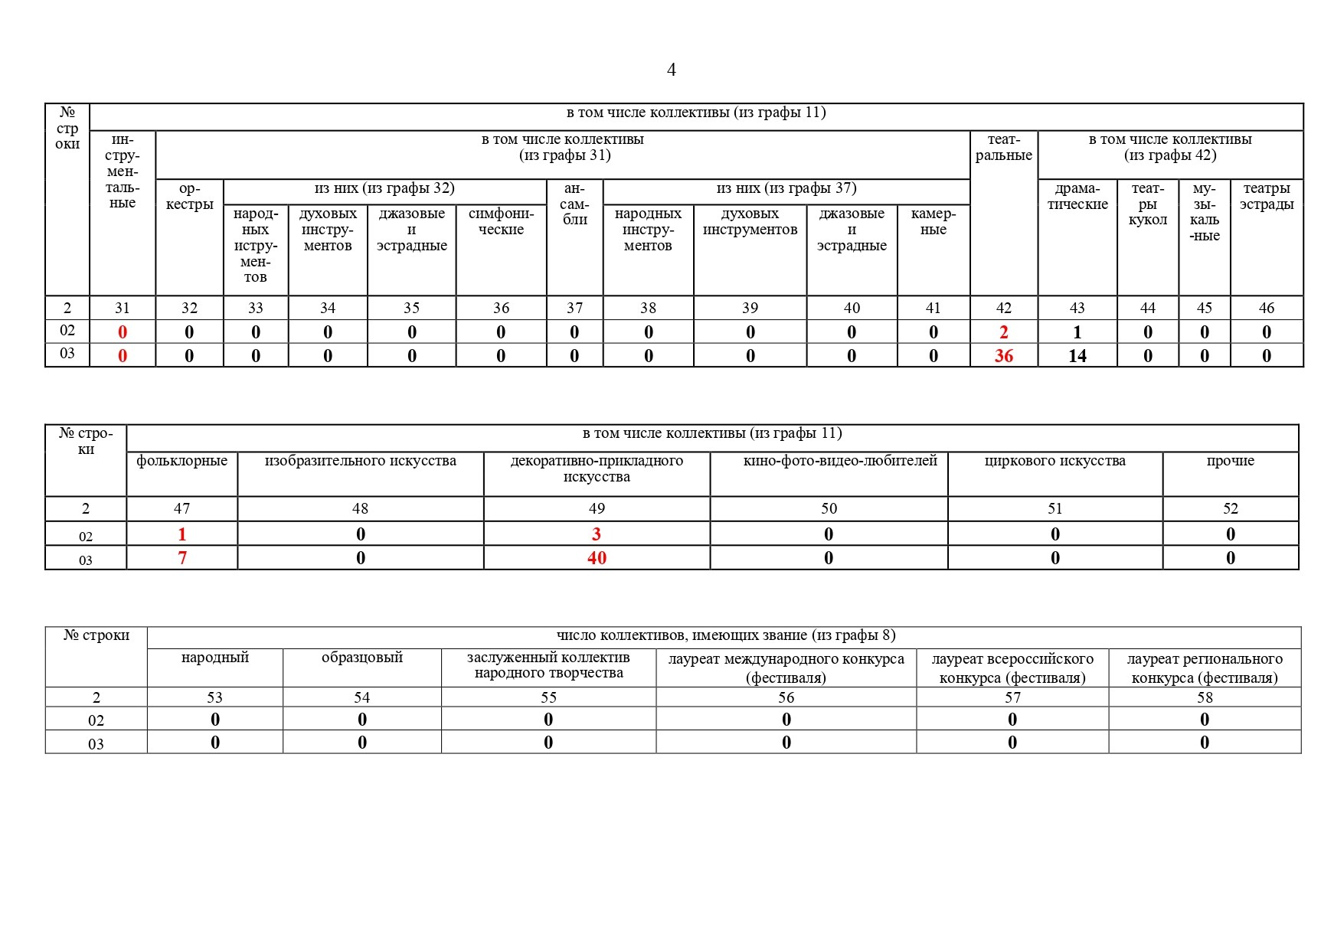
Внимание!
Графы 17+25+31+42+47+48+49+50+51+52 = ГРАФА 11
Заполнение с ошибками

Slide 15
Таблица для проверки числа клубных формирований и количества их участников по жанрам народного творчества:
Формирования/кружки самодеятельного народного творчества (графа 11) | Вокальные (графа 17) | Хореографические (графа 25) | Инструментальные (графа 31) | Театральные (графа 42) | Фольклорные (графа 47) | Изобразительного искусства (графа 48) | Декоративно-прикладного искусства (графа 49 | Кино-фото-видео-любителей (графа 50) | Циркового искусства (графа 51) | Прочих (графа 52)
=1+2+3+4+5+6+7+8+9+10 | 1 | 2 | 3 | 4 | 5 | 6 | 7 | 8 | 9 | 10

Slide 16
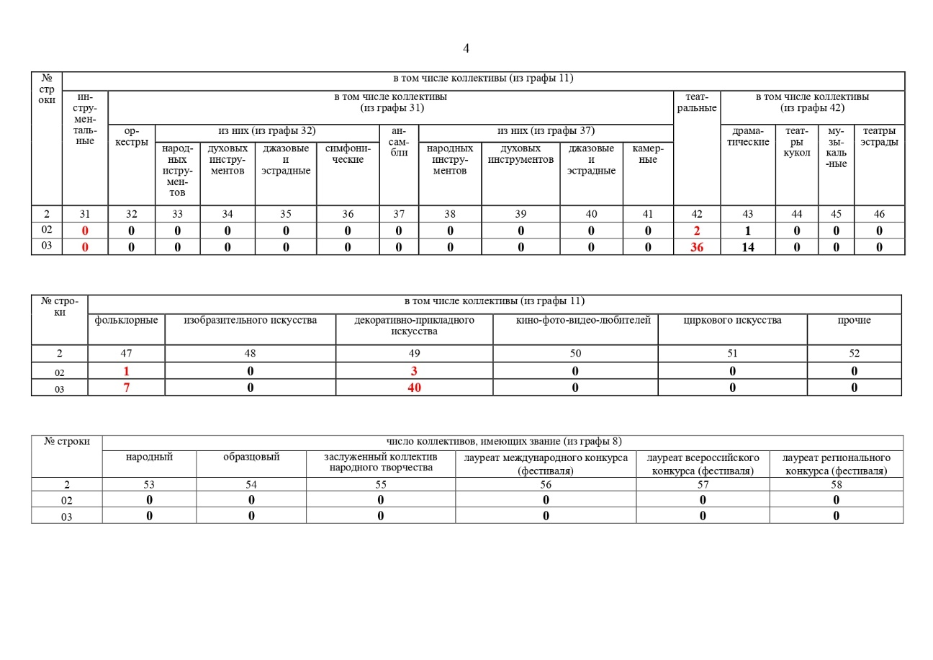
Формирования/кружки самодеятельного народного творчества (графа 11) | Вокальные (графа 17) | Хореографические (графа 25) | Инструментальные (графа 31) | Театральные (графа 42) | Фольклорные (графа 47) | Изобразительного искусства (графа 48) | Декоративно-прикладного искусства (графа 49 | Кино-фото-видео-любителей (графа 50) | Циркового искусства (графа 51) | Прочих (графа 52)
12 | 3 | 3 | 0 | 2 | 1 | 0 | 3 | 0 | 0 | 0
156 | 33 | 40 | 0 | 36 | 7 | 0 | 40 | 0 | 0 | 0
Заполнение с ошибками

Slide 17
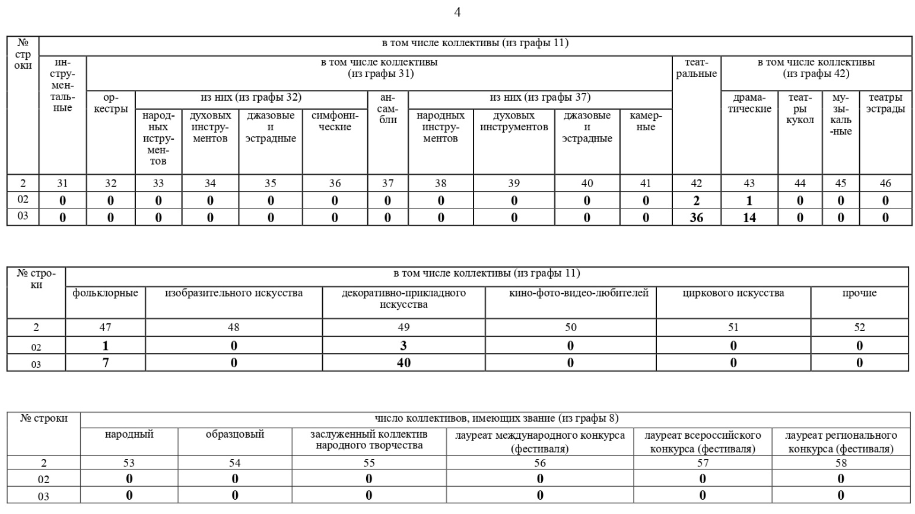
Правильное заполнение

Slide 18
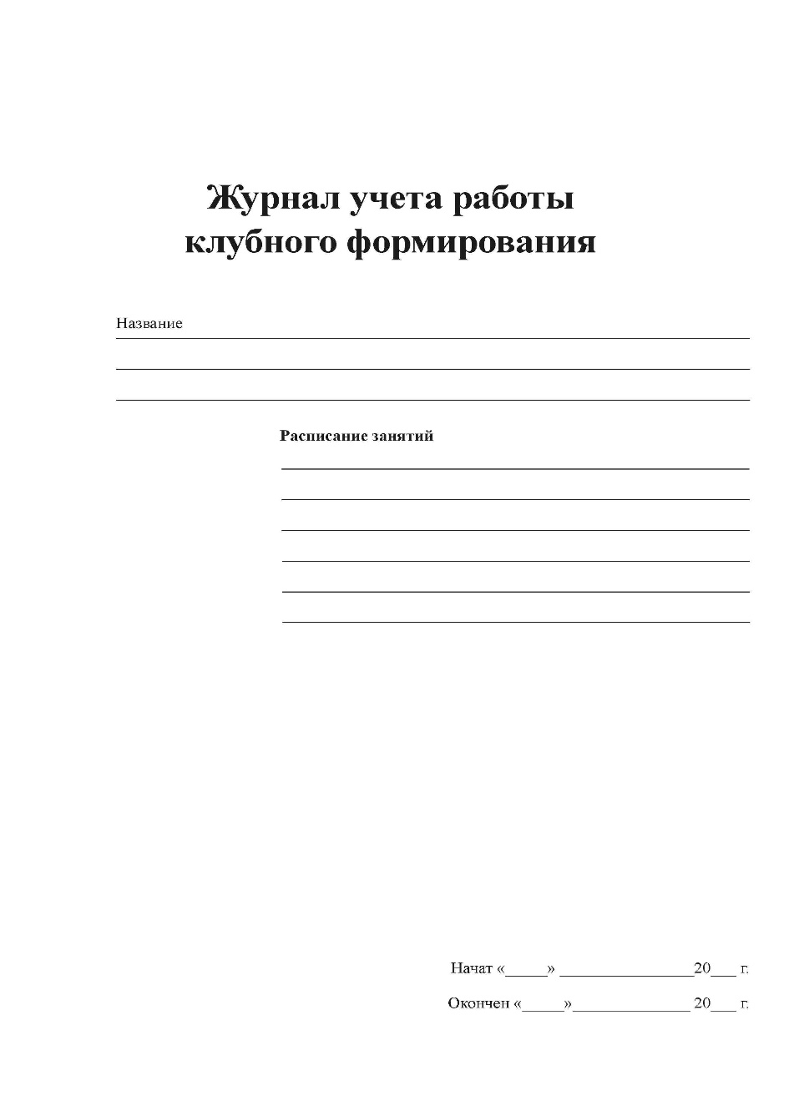
Правила ведения журнала учета клубного формирования
1. Журнал учета клубного формирования (далее - журнал) является основным документом учета всей работы клубного формирования (кружка, студии, клуба по интересам и др.) и главной формой контроля работы клубного формирования. На основании показателей журнала заполняется годовой статистический отчет по форме 7-НК, утвержденной Приказом Росстата от 30.12.2015 № 671 (раздел 2. Культурно-досуговые формирования).
2. Журнал ведется лично руководителем клубного формирования. Отметки в журнале производятся на каждом занятии.
3. Заполнение всех граф обязательно.
4. В разделе «План работы клубного формирования» указываются форма (индивидуальное, групповое, ансамблевое, репетиция и др.) занятия и его тема.
5. Исправления (помарки и перечеркивания) написанного текста в журнале не разрешаются.
6. В случае окончания журнала учет продолжается по той же форме в новом журнале.
7. Заполненный журнал хранится в администрации учреждения культуры клубного типа как документ строгой отчетности в течение трех лет.
8. Ответственность за правильность и систематичность ведения, а также сохранность журнала несет руководитель клубного формирования.
9. При проверке учреждения культуры клубного типа журнал представляется проверяющему должностному лицу по требованию для ознакомления.

Slide 19
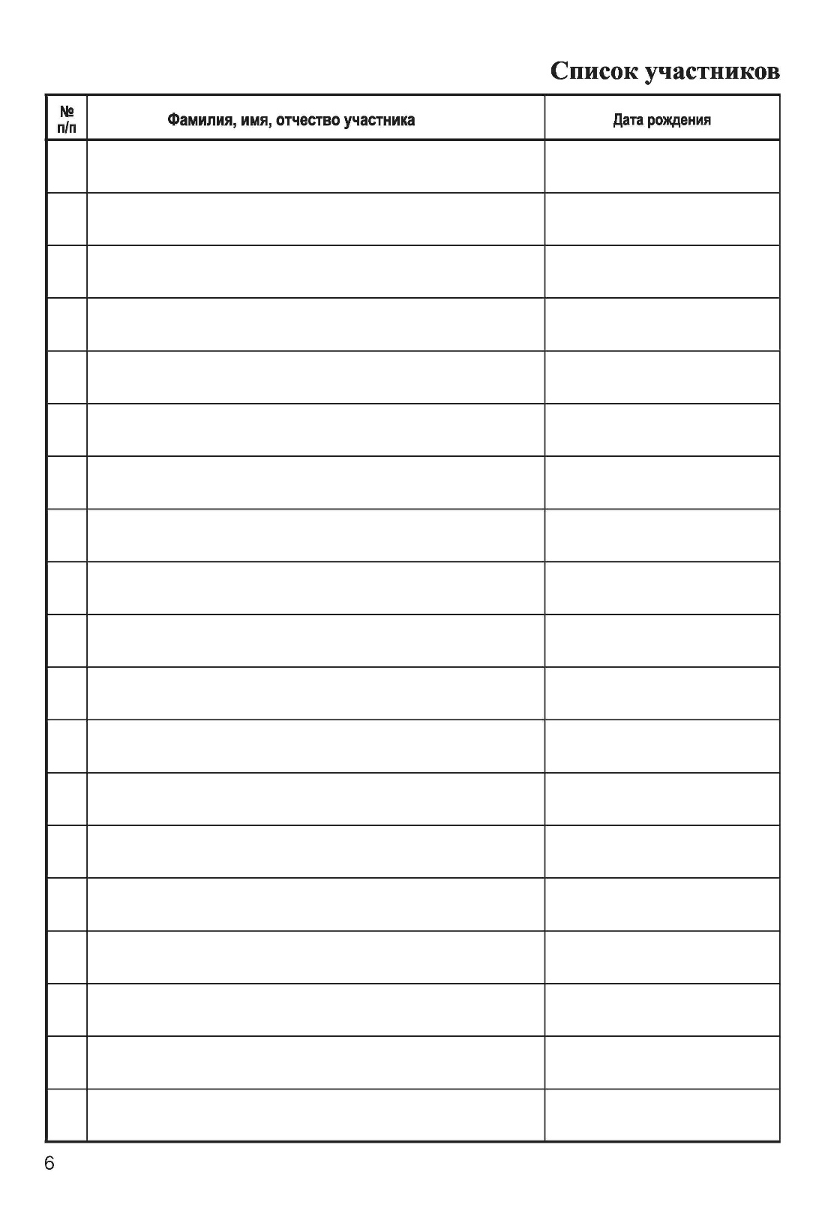

Slide 20
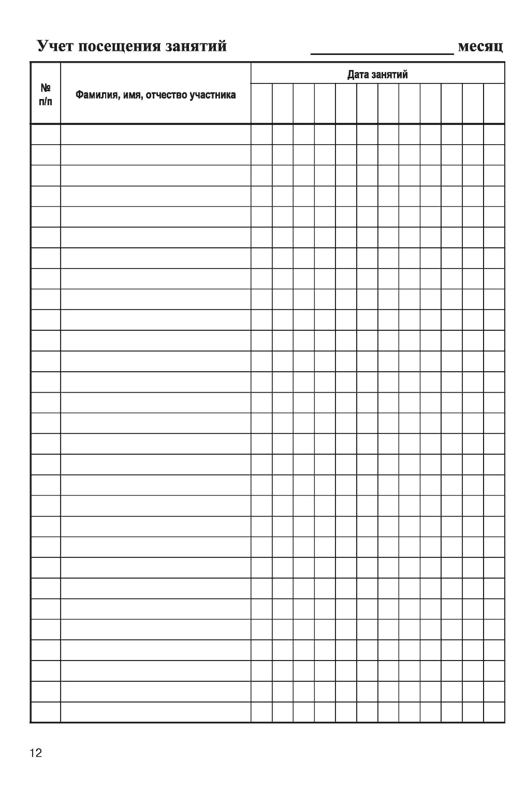
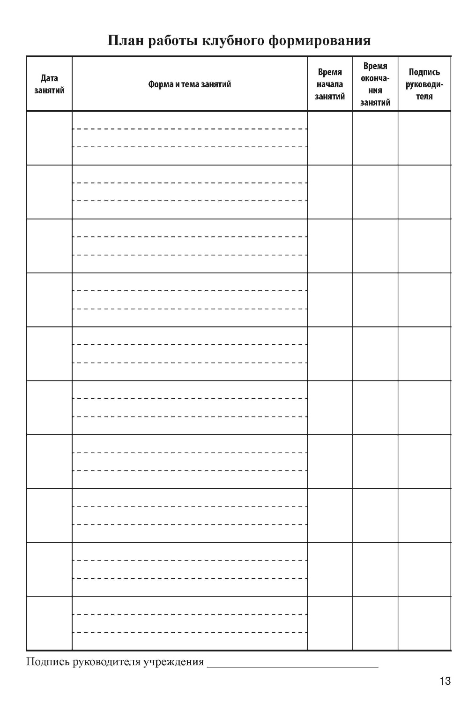

Slide 21
Правильное заполнение

Slide 22
Внимание!
Культурно-массовые мероприятия
=
культурно-досуговые мероприятия
+
информационно-просветительские мероприятия (держим в уме)
Внимание! Сумма граф 4 и 5 категорически не может быть больше значения, указанного в графе 3!
Если сумма граф 4 и 5 равна графе 3, то это значит, что культурно-массовых мероприятий для всех категорий населения в учреждении нет! Так быть не может!
Внимание! Графа 6 не может быть больше графы 3!
В графе 9 (из графы 3) указываются данные о мероприятиях, проводимых с привлечением инвалидов и лиц с ОВЗ в качестве участников мероприятий.
В графе 10 (из графы 3) указываются данные о мероприятиях, доступных для восприятия инвалидами и лицами с ОВЗ, то есть оснащенных тифлокомментариями (для слепых и слабовидящих), FM-системами со вспомогательным оборудованием или табло «бегущая строка» с комплектом пассивного и активного коммутационного оборудования для подключения (для лиц с нарушениями слуха), а также учитывающих размещение зрителей на креслах-колясках равномерно по объекту в пределах общей посадочной зоны или на специально отведенной для инвалидов на колясках территории, не ограничивающей восприятие мероприятия.
Внимание! Сумма граф 7 и 8 должна не может быть больше значения, указанного в графе 6!
Если сумма граф 7 и 8 равна графе 6, то это значит, что культурно-досуговых мероприятий для всех категорий населения в учреждении нет! Так быть не может!
Заполнение с ошибками

Slide 23
Таблица для проверки количества мероприятий и посетителей мероприятий
Всего = Для смешанной аудитории (условно для взрослых)+ Для детей+ Для молодежи
 | Культурно-массовые мероприятия |  |  |  | Из общего числа культурно-массовых мероприятий культурно-досуговые мероприятия |  |  |  | Из общего числа культурно-массовых мероприятий информационно-просветительские мероприятия
 | Всего | Для смешанной аудитории (условно для взрослых) | Для детей | Для молодежи | Всего | Для смешанной аудитории (условно для взрослых) | Для детей | Для молодежи | Всего | Для смешанной аудитории (условно для взрослых) | Для детей | Для молодежи
Число мероприятий | 781 | -69 | 615 | 235 | 716 | -34 | 625 | 125 | 65 | -35 | -10 | 110
Из них платных мероприятий | 21 | 10 | 0 | 11 | 18 | 7 | 0 | 11 | 3 | 3 | 0 | 0
Посещения на мероприятиях | 21426 | 9862 | 8859 | 2705 | 19362 | 7798 | 8859 | 2705 | 2064 | 2064 | 0 | 0
Из них на платных мероприятиях | 218 | 218 | 0 | 0 | 164 | 164 | 0 | 0 | 54 | 54 | 0 | 0

Slide 24
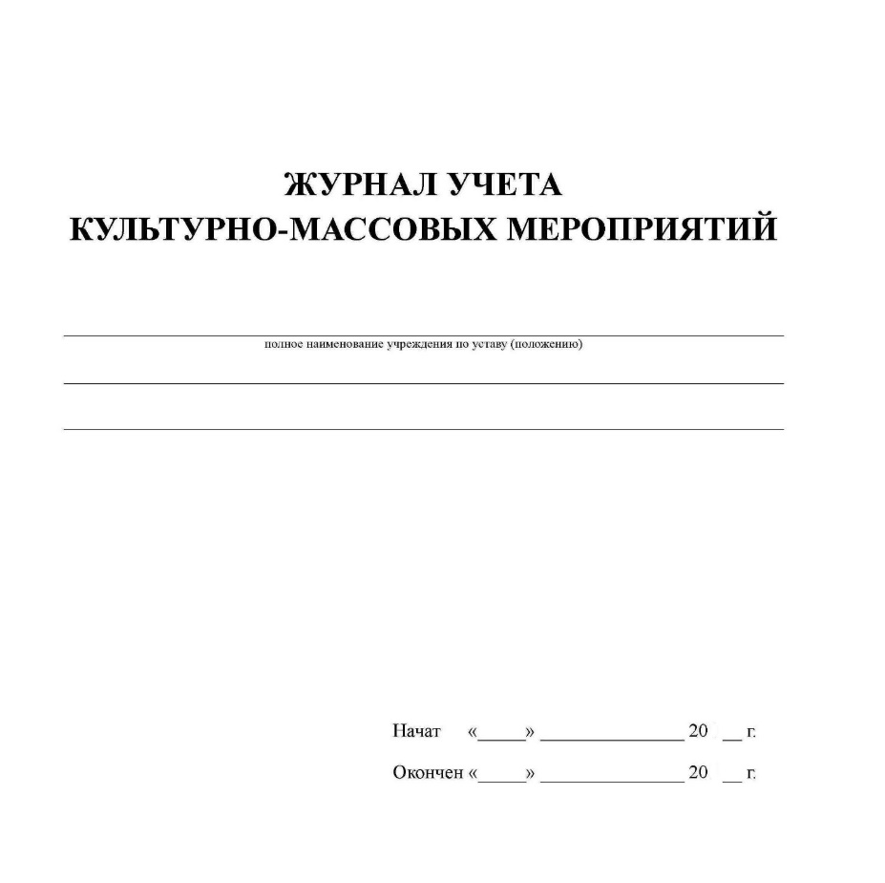
1 Журнал учета культурно-массовых мероприятий (далее - КММ) в учреждении культуры клубного типа является документом строгой отчетности. Это главная форма контроля по итогам планирования культурно-досуговой работы.
2. В журнал вносятся все КММ, которые подразделяются на культурно-досуговые и информационно-просветительские на платной и бесплатной основах, проводимые данным клубным учреждением как в своем помещении, так и на других площадках.
3. Каждое проведенное по плану мероприятие записывается отдельно в соответствующие графы журнала.
4. Всю необходимую информацию о мероприятии предоставляет ответственный за мероприятие, заверяет ее своей подписью. Форма и название мероприятия указывается полностью (без сокращений).
5. Количественные итоги за истекший месяц заносятся в таблицу «Показатели учета КММ» не позднее 2-го числа месяца, следующего за отчетным.
6. Показатели работы учреждения культуры клубного типа за год составляются из суммы ежемесячных итогов его работы и заносятся в графу «Всего за год».
7. В конце каждой страницы ставится подпись руководителя учреждения.
8. Заполненный журнал хранится в клубном учреждении в течение 5 лет как документ строгой отчетности.
9. В случае окончания журнала учет продолжается по той же форме в новом журнале.
10. Ответственность за правильность и систематичность ведения, а также сохранность журнала учета несет руководитель учреждения.
11. При проверке учреждения культуры клубного типа журнал учета КММ предоставляется по требованию проверяющего должностного лица для ознакомления.
12.При передаче дел вновь назначенному руководителю учреждения журнал учета КММ, заверенный подписью лица, сдавшего дела, должен передаваться по акту.
Примечание. Положения о мероприятиях, справки, медиа- и оргпланы, сценарии, программы проведения мероприятий, фото-, видеоотчеты, макеты афиш, пригласительных билетов, дипломов, благодарственных писем должны храниться в отдельных папках в качестве обязательного приложения к журналу учета.

Slide 25
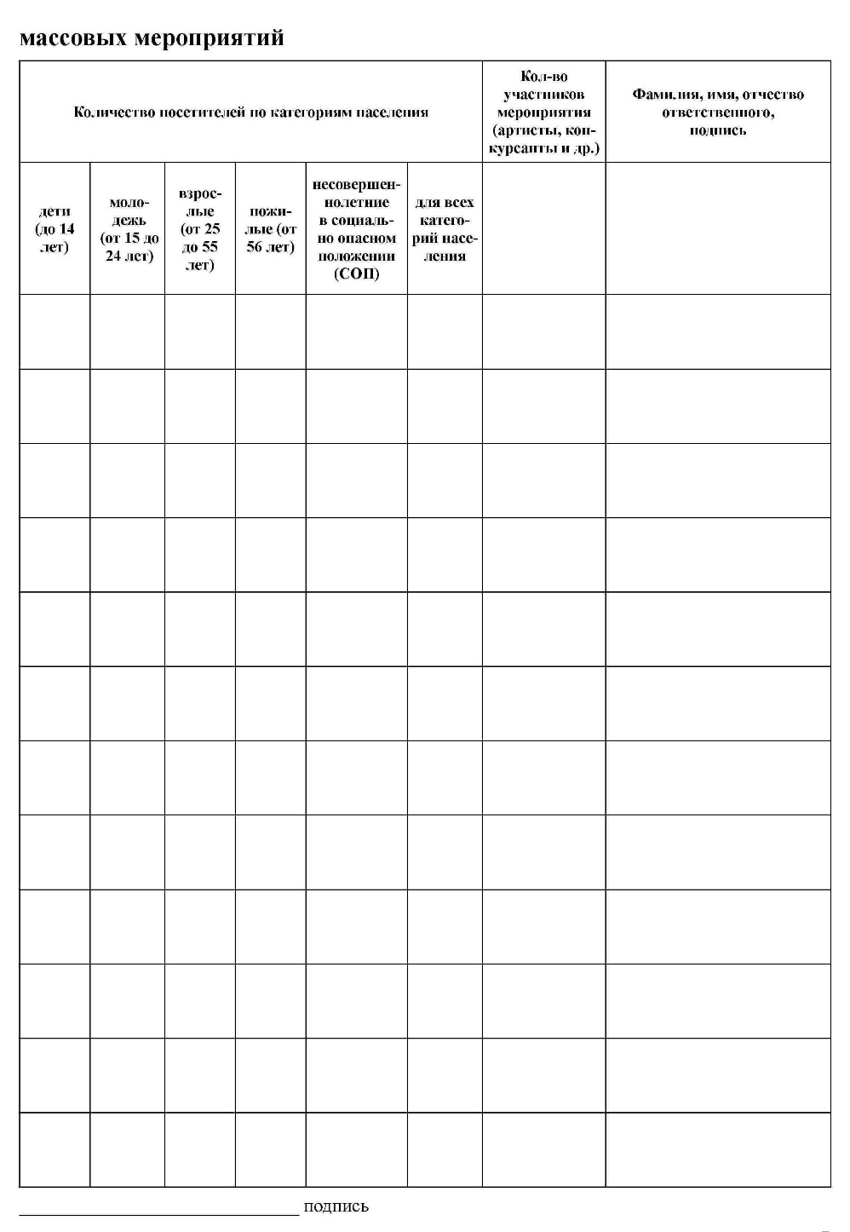

Slide 26
Внимание!
Графа 3=11+12+13
В графе 2 приводятся сведения об общей численности работников, как штатных, так и нештатных, включая административно-управленческий, технический и обслуживающий персонал, на конец отчетного года.
Приводятся сведения о фактической численности работников, работающих на условиях полной и частичной занятости, а не по штатному расписанию (примечание: если штатный работник совмещает должности, то он учитывается один раз по основной должности; если штатный работник помимо основной должности работает по договору гражданско-правового характера, то он учитывается дважды, трижды, в зависимости от числа заключенных договоров).
В графе 3 (из графы 2) указывается численность штатных работников учреждения культурно-досугового типа.
В графе 4 (из графы 2) указывается численность основного персонала, включая нештатных сотрудников, осуществляющих культурно-досуговую деятельность на конец отчетного года. Организации, ведущие библиотечную или музейную деятельность, включают специалистов соответствующих профилей.
В графе 5 (из графы 2) указывается численность персонала, прошедшего в отчетном году обучение (инструктирование) по вопросам, связанным с предоставлением услуг инвалидам и лицам с ОВЗ из общей численности работников.
В графе 6 (из графы 2) указывается численность персонала, прошедших повышение квалификации и/или профессиональную переподготовку за отчетный год.
В графе 7 (из графы 6) указывается численность персонала, прошедших повышение квалификации и/или профессиональную переподготовку за отчетный год в рамках реализации Национального проекта «Культура».
В графе 8 (из графы 2) указывается численность персонала, имеющего инвалидность.
В графе 9 (из графы 4) указывается численность основного персонала, имеющего высшее образование по профилю организации.
В графе 10 (из графы 4) указывается численность основного персонала, имеющего среднее профессиональное образование по профилю организации.
Внимание! Распространенной ошибкой является указание высшего и среднего-профессионального образования вообще, а не профильного.
Для учреждений культурно-досугового типа профильным является образование по отрасли «Культура», музыкального, музыкально-педагогического, художественного, художественно-педагогического образования.
Таким образом, высшее педагогическое образование по специализации, например, «социальная работа» или «учитель начальных классов» профильным не считается.
Заполнение с ошибками

Slide 27
Правильное заполнение

Slide 28
Форма заполняется строго в тыс. руб.
Внимание!
Графа 2=3+4+5+9
Персонал
Всего 4 чел.,
Из них основной персонал 2 чел.
В графе 3 отражаются бюджетные ассигнования, полученные от учредителя.
В графе 4 отражаются поступления, полученные из бюджетов других уровней.
В графе 5 отражаются поступления от предпринимательской и иной приносящей доход деятельности, из числа которых выделяются:
поступления от основных видов уставной деятельности (графа 6);
благотворительные и спонсорские вклады (графа 7);
поступления от предпринимательской деятельности (графа 8).
В графе 9 отражаются поступления от сдачи имущества в аренду.
В графе 10 указывается общая сумма средств, израсходованных организацией за отчетный период.
В графе 11 (из графы 10) приводятся данные о суммарной величине финансовых средств, израсходованных на оплату труда работников как состоящих в штате организации, так и привлекаемых для выполнения работ по договорам (контрактам) гражданско-правового характера. Сюда включаются выплаты по должностным окладам, надбавки, премии, материальная помощь и другие виды денежных вознаграждений. Учитываются расходы по кодам аналитики показателей бухгалтерской отчетности учреждений 211 и 213.
В графе 12 (из графы 11) приводятся данные о величине финансовых средств, израсходованных на оплату труда работников и полученных от предпринимательской и иной приносящей доход деятельности, а также средств, поступивших от аренды имущества, находящегося в собственности или оперативном управлении организации.
В графе 13 (из графы 11) приводятся данные о величине финансовых средств, израсходованных на оплату труда основного персонала.
В графе 14 (из графы 13) приводятся данные о величине финансовых средств, израсходованных на оплату труда основного персонала и полученных от предпринимательской и иной приносящей доход деятельности, а также средств, поступивших от аренды имущества, находящегося в собственности или оперативном управлении организации.
В графе 15 (из графы 10) приводятся данные о величине финансовых средств, израсходованных на капитальный ремонт и реставрацию зданий и помещений.
В графе 16 (из графы 15) приводятся данные о величине финансовых средств, израсходованных на капитальный ремонт и реставрацию зданий и помещений и полученных от предпринимательской и иной приносящей доход деятельности, а также средств, поступивших от аренды имущества, находящегося в собственности или оперативном управлении организации.
В графе 17 (из графы 10) приводятся данные о величине финансовых средств, израсходованных на приобретение (замену) оборудования.
В графе 18 (из графы 17) приводятся данные о величине финансовых средств, израсходованных на приобретение (замену) оборудования для улучшения условий доступности для лиц с ОВЗ (колясок, скалоходов).
В графе 19 (из графы 17) приводятся данные о величине финансовых средств, израсходованных на приобретение оборудования и полученных от предпринимательской и иной приносящей доход деятельности, а также средств, поступивших от аренды имущества, находящегося в собственности или оперативном управлении организации.
В графе 20 (из графы 10) приводятся данные о величине финансовых средств, израсходованных на подготовку и проведение социально-значимых мероприятий: для ветеранов, детей, молодежи, семейной аудитории, инвалидов, многодетных и малообеспеченных семей и других подобных категорий населения, проводимых как на безвозмездной, так и на платной основе.
В графе 21 (из графы 20) приводятся данные о величине финансовых средств, израсходованных на подготовку и проведение социально значимых мероприятий и полученных от предпринимательской и иной приносящей доход деятельности, а также средств, поступивших от аренды имущества, находящегося в собственности или оперативном управлении организации.
Заполнение с ошибками

Slide 29
Любые вопросы, возникающие при заполнении формы 7-НК
Никифорова Екатерина Юрьевна
Зав. отделом методической и информационно-аналитической деятельности Областного Дома народного творчества
Тел.: 8(4942)31-40-49
89108086647
Сайт Областного Дома народного творчества им. Иосифа Кобзона
http://kodnt.ru/

